Slide 1
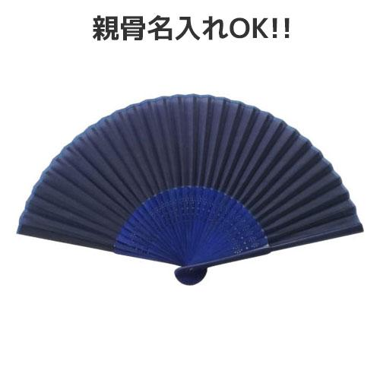
【提案書】
紺扇子
紺一色の非常にシンプルな扇子です。落ち着いた大人の雰囲気を醸し出し、見る人に知性と落ち着きを与えます。紺色は伝統的でありながらもモダンな印象があるのも特徴です。
特徴
納期
納期スペース
仕様
素材 : 扇面/ポリエステル 扇骨/竹
サイズ : 21cm30間
備考 : 親骨名入れ/1色
お見積
お見積りスペース

